Slide 1

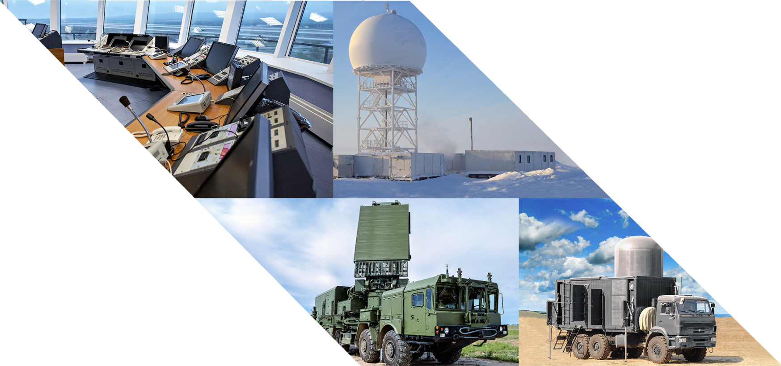

Территориально
обособленное
подразделение
ЛЭМЗ
РАДИОЛОКАЦИОННЫЕ КОМПЛЕКСЫ, СИСТЕМЫ УВД
И МЕТЕОРОЛОГИЧЕСКОЕ ОБОРУДОВАНИЕ

Slide 2
1
О целесообразности и важности интеграции БпЛА в воздушное пространство говорится уже давно. При этом одним из важнейших условий широкого применения нового класса воздушных судов является обеспечение безопасности. Мой доклад будет посвящен предложению ПАО «НПО «Алмаз» по оснащению аэропортов ГА комплексами обеспечения безопасности объектов инфраструктуры - РОСК-1.
Данный комплекс был разработан нашим предприятием в инициативном порядке, а подсистемы комплекса успешно испытаны в различных условиях ,в т.ч. на аэродроме «Кресты» (г.Псков).

Slide 3



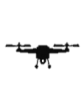
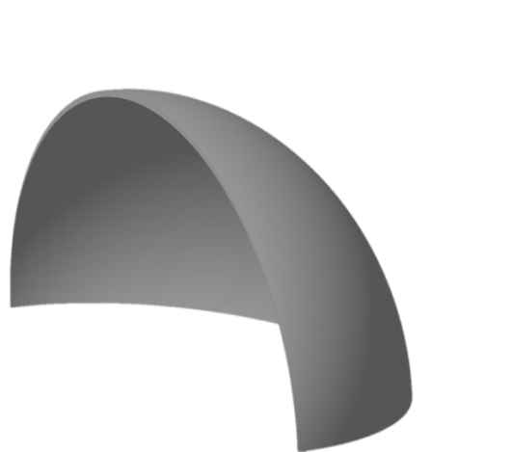
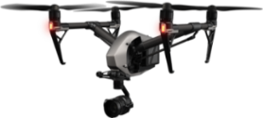
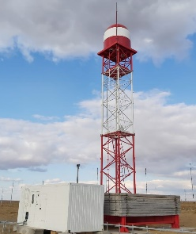
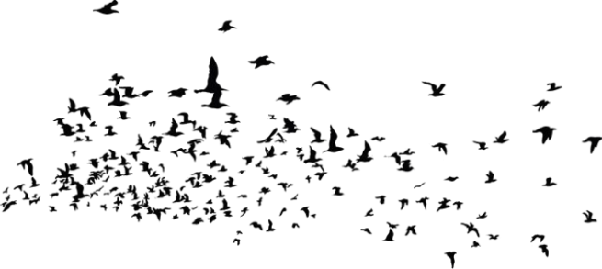

  Радиолокационный комплекс обеспечения безопасности объектов инфраструктуры РОСК-1
2
Комплекс РОСК-1 предназначен для решения задач обнаружения, распознавания и противодействия БпЛА, а также оценки орнитологической обстановки в районе установки.
Противодействие БпЛА осуществляется путем постановки помех каналам управления БпЛА и абонентским приемникам СРНС (GPS, ГЛОНАСС, Galileo, BeiDou).
Дальность перехвата - до 3 км при
H цели до 1 км и
V цели до 20 м/с
Зона обнаружения для целей с ЭПР до 0,2 м2 :
по Д – не менее 15 км;
по Н – не менее 1,5 км;
Д мин – не более 300 м
Модульный состав комплекса
Трехкоординатная РЛС обнаружения и сопровождения БПЛА 3-см диапазона
Многодиапазонная оптико-электронная система наблюдения
Системы радиотехнического контроля (пеленги каналов управления) и радиоэлектронного управления (постановка помех)
АЗН-В приемник
*В перспективе
БПЛА-перехватчик
БПЛА-перехватчик
Воздействие системой РЭУ
Зона РЭУ
каналами управления и навигационной сети –
не менее 4 км

Slide 4
2
Комплекс РОСК-1 предназначен для решения задач обнаружения, распознавания и противодействия несанкционированным полетам мини/микро-БпЛА, а также для оценки орнитологической обстановки в заданном районе.
В состав комплекса входят:
Обзорная трехкоординатная РЛС Х-диапазона в качестве основного источника обнаружения
Средства радиотехнического контроля для обнаружения пеленгов на каналы управления и передачи данных БпЛА
Обзорные и узкопольные оптикоэлектронные средства обнаружения
Средства радиоэлектронного управления для противодействия БпЛА путем создания помех в каналах управления БпЛА и в приемниках спутниковых навигационных сигналов
Модуль приема данных АЗН-В
В перспективе разрабатываемые БпЛА-перехватчики различного типа для физического противодействия БпЛА-нарушителям

Slide 5

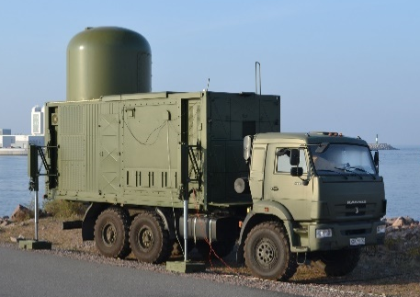
  Модификации ROSC-1
3
Стационарный вариант
Мобильный вариант
Охрана локальных объектов
Возможность поставки пространственно-распределенной системы видеонаблюдения
Возможность подключения до 30 пространственно-распределенных подсистем (ОЭС, РТК, РЭУ)
Возможность выдачи информации потребителям по стандартным протоколам сопряжения с АС УВД
Шасси КАМАЗ
Возможность выдачи информации удаленным потребителям
Возможность поставки выносного рабочего места оператора
Возможность выдачи информации потребителям по стандарту по стандартным протоколам сопряжения с АС УВД
Аналог комплекса «ROSC-1» – РЛК-МЦ «Валдай» в мобильном варианте исполнения в 2019 году прошел государственные испытания в интересах Минобороны России

Slide 6
3
Комплекс РОСК-1 разработан в двух вариантах исполнения: стационарном и мобильном.
При разработке комплекса заложена модульная структура построения, которая позволяет обеспечить возможность гибкой конфигурации под нужды заказчика, объединяя в общую систему до 30 однотипных модулей (РЛС, ОЭС и др.).
Открытые унифицированные протоколы взаимодействия позволяют заказчику наращивать систему в ходе всего жизненного цикла дополнительным оборудованием (в том числе сторонних производителей).
Для интеграции в существующие системы АС УВД предусмотрена возможность выдачи информации по стандартным протоколам.
Также предусмотрена возможность организации до 10 рабочих мест с различными уровнями доступа и отображаемой информации (РМО служб безопасности, РМО орнитологов и т.д.).
Мобильная версия комплекса обеспечивает размещение всех средств комплекса (включая автономную систему энергоснабжения и системы жизнеобеспечения оператора) в одном стандартном кузов-контейнере, перевозимом на а/м типа Камаз.

Slide 7
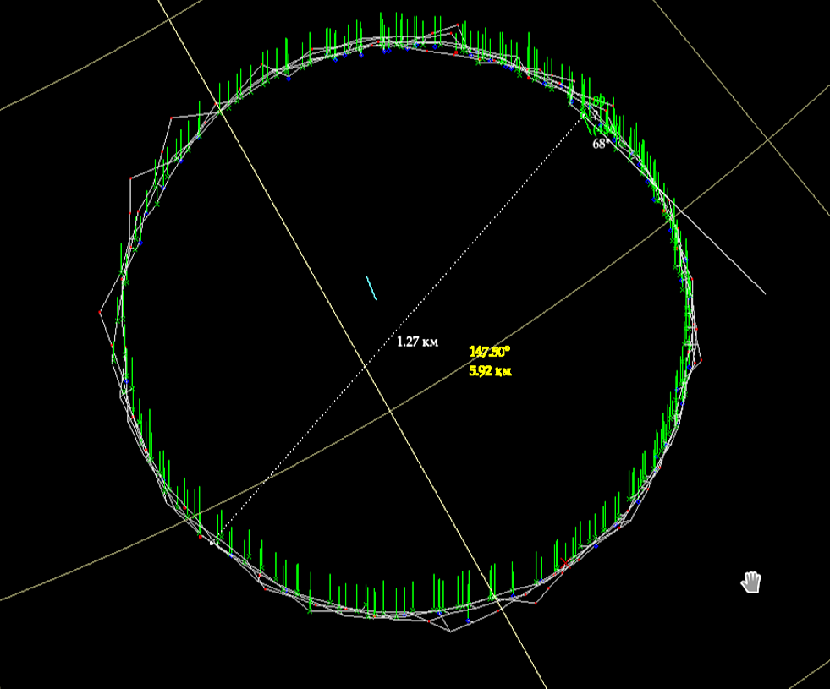
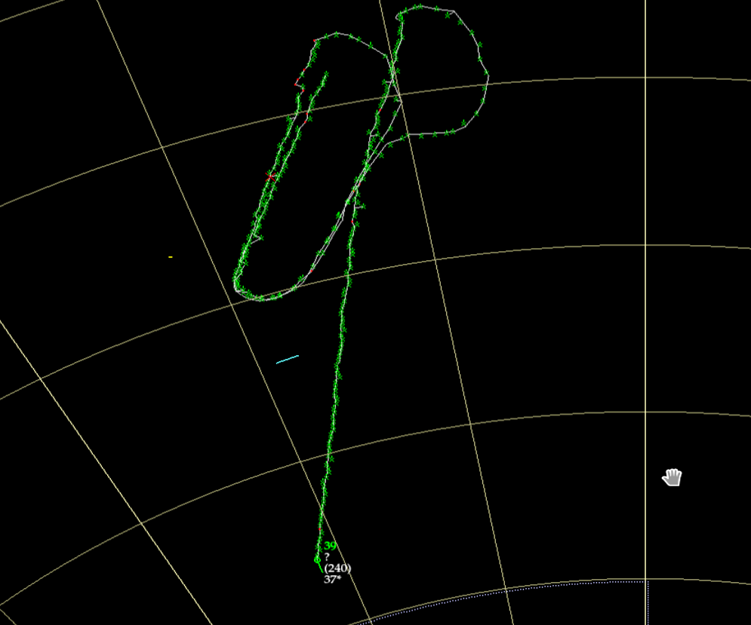
  Характеристики РЛС комплекса ROSC-1
4
РЛС предназначена для обнаружения, сопровождения БПЛА и выдачи информации потребителям
Диапазон длин волн | 3 см
Зона обнаружения по азимуту | 360 градусов
Зона обнаружения по углу места | от 0 до +30 градусов
Обнаружение с вероятностью не ниже 0,5 при ложной тревоге не выше 10⁻⁵ на дальностях не менее 15 км и высотах не менее 1,5 км БПЛА и других малоразмерных объектов (включая малоразмерные пилотируемые ВС) с ЭПР до 0,2 м²
Инструментальная дальность | 20/40 км
Разрешающая способность РЛС по дальности | не хуже 25 м
Измерение трех координат целей с СКО
по дальности | не более 10 м
по азимуту | не более 0,2 градусов
по углу места (в зоне пересечения диаграмм верхнего и нижнего лучей) | не более 1 градуса
Темп вращения по азимуту | 2,5 секунды

Slide 8
4
Основным информационным источником комплекса является обзорная трехкоординатная РЛС Х-диапазона. В РЛС используются твердотельные передатчики малой мощности, что обеспечивает высокую надежность и малую санитарно-защитную зону.
РЛС обеспечивает устойчивое обнаружение и сопровождение сильноманеврирующих целей, а также возможность обнаружения и сопровождения «зависших» БпЛА.
Обнаружение малоразмерных малоскоростных объектов осуществляется за счет высокой разрешающей способности, а также применения адаптивной системы СДЦ.
Дальность обнаружения микро БпЛА типа DJI Phantom составляет порядка 7 км.

Slide 9
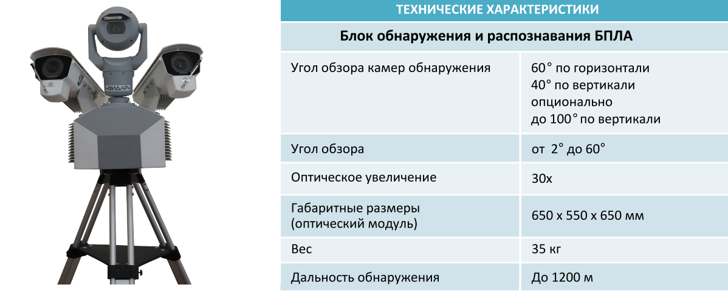
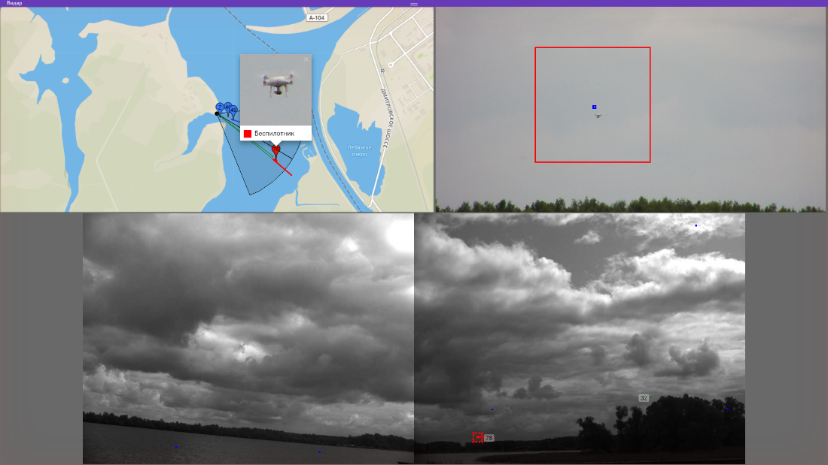
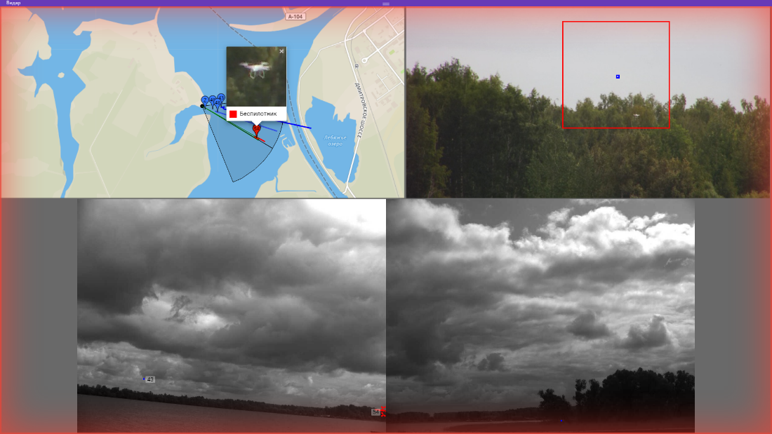
  Обзорный оптико-электронный модуль
5
СРЕДСТВА РТМ и РЭУ

Slide 10
5
Дополнительным источником информации являются модульные обзорные оптические системы (ООС), обеспечивающие автоматическое обнаружение и классификацию всех движущихся объектов в зоне обзора.
Дальность автоматического обнаружения и распознавания БпЛА типа DJI Phantom составляет порядка 1200 м
Модульность ООС позволяет использовать их для закрытия ближней зоны РЛС, а также для обзора зон, закрытых для РЛС.
Информация от ООС также используется для комплексного распознавания БпЛА в сложной орнитологической обстановке.

Slide 11
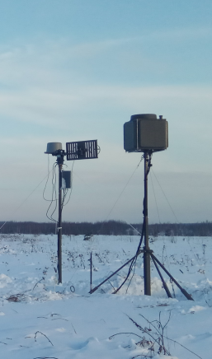
  Средства РТМ и РЭУ
6
СРЕДСТВА РТМ и РЭУ
Основные ТТХ системы РТМ и РЭУ
1. Диапазон рабочих частот радиопеленгатора: 390…5900 МГц;
2. Дальность обнаружения и воздействия: не менее 4 км;
3. Диапазоны частот при подавлении КУ и ПД:
390…490 МГц
850…960 МГц
2200…2600 МГц
4900…5900 МГц.
4. Диапазон рабочих частот при подавлении ГНСС:
1165…1188 МГц
1192…1250 МГц
1560…1606 МГц.
Внешний вид
средств РТМ и РЭУ

Slide 12
6
Еще одним источником информации является модуль радиотехнического мониторинга (РТМ), обеспечивающий автоматическое обнаружение и распознавание каналов управления коммерческих БпЛА, работающих в диапазонах частот от 390 МГц до 5900 МГц.
При этом для нешифрованных каналов связи отображается также дополнительная информация: тип БпЛА, его местоположение, координата точки «дом» (как правило совпадает с местонахождением оператора) и др.
В качестве средств противодействия полетам БпЛА используется модуль радиоэлектронного управления, который осуществляет постановку помех по выбранным оператором частотным поддиапазонам.

Slide 13
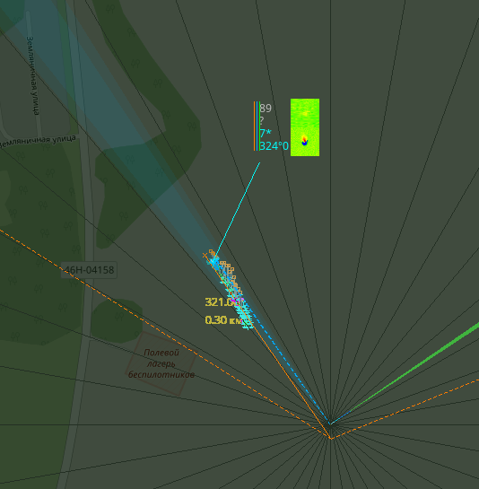
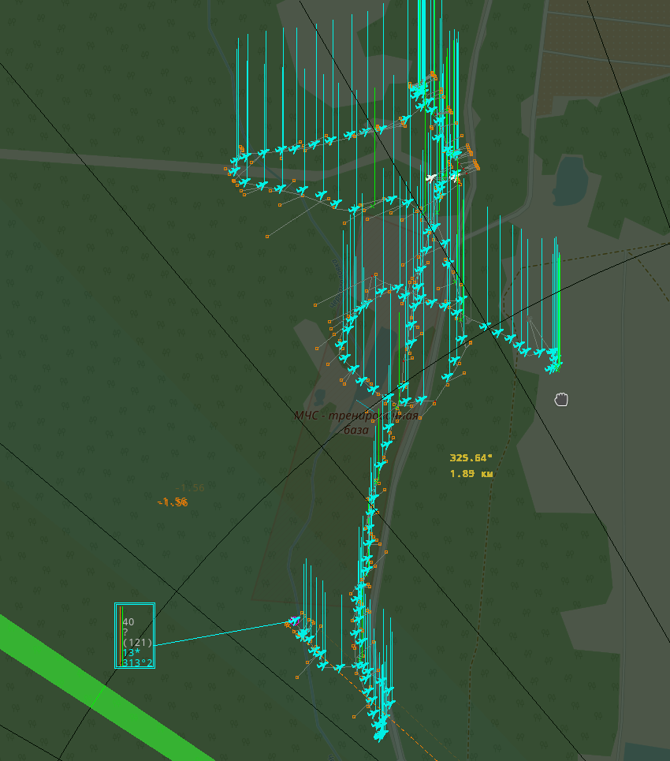
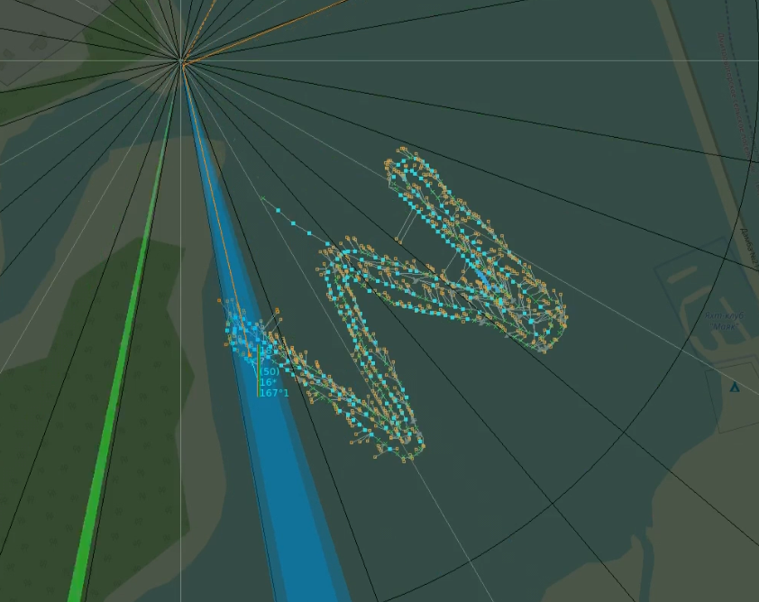
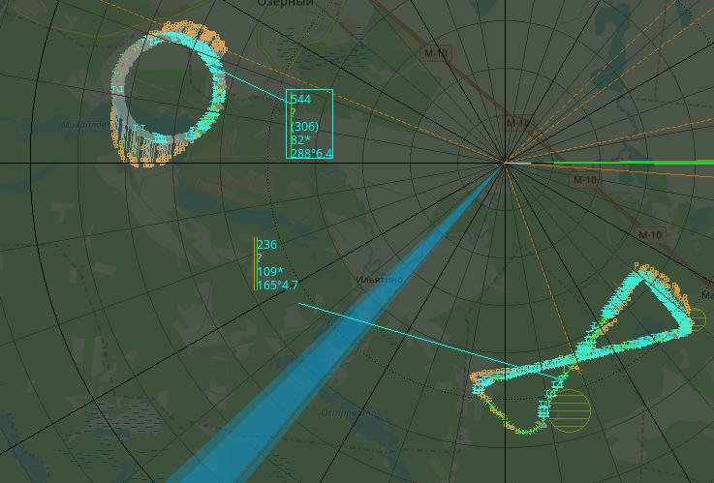
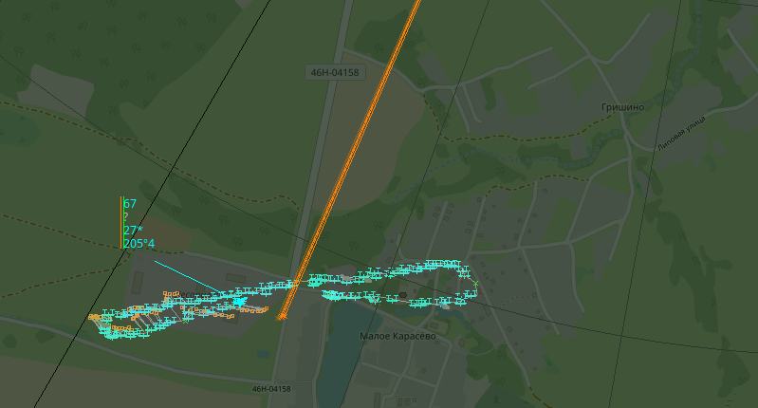
7
Отождествление РЛИ, ОЭС и РТК

Slide 14
7
Информация от всех подсистем комплекса обрабатывается совместно в едином сервере комплекса. Отображение и управление всеми подсистемами может осуществляется как с одного рабочего места, так и с нескольких разнесенных рабочих мест.
При этом для уменьшения нагрузки на оператора происходит отождествление трассовой информации РЛС с другими информационными средствами.
Так, на слайде представлены примеры автоматического отождествления трассы РЛС (голубые отметки трасс) с пеленгами на каналы управления БпЛА (оранжевые отметки) и с оптическими пеленгами (синие отметки).

Slide 15
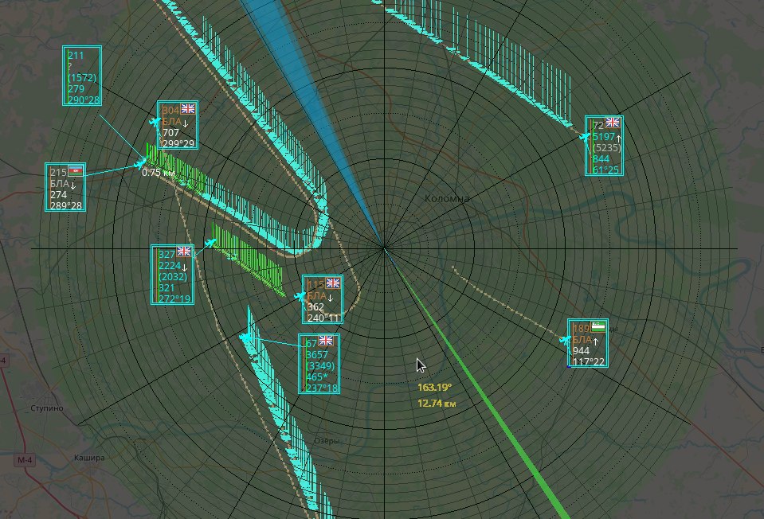
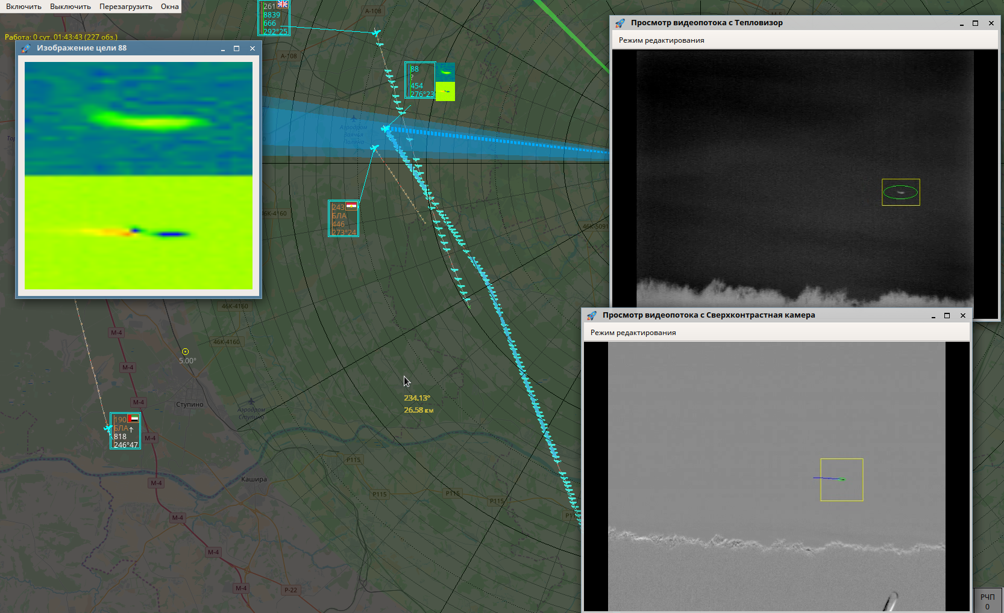
Отождествление РЛИ и АЗН-В
8

Slide 16
8
В состав комплекса РОСК-1 включен приемник данных АЗН-В.
Информация, принимаемая по каналу АЗН-В, автоматически используется системой обработки для отождествления радиолокационных трасс, соответствующих судам гражданской авиации, оснащенных ответчиками АЗН.
Это дает дополнительную информацию оператору при работе с комплексом и позволяет осуществлять мониторинг воздушного пространства в автономном режиме без информации от систем УВД.

Slide 17
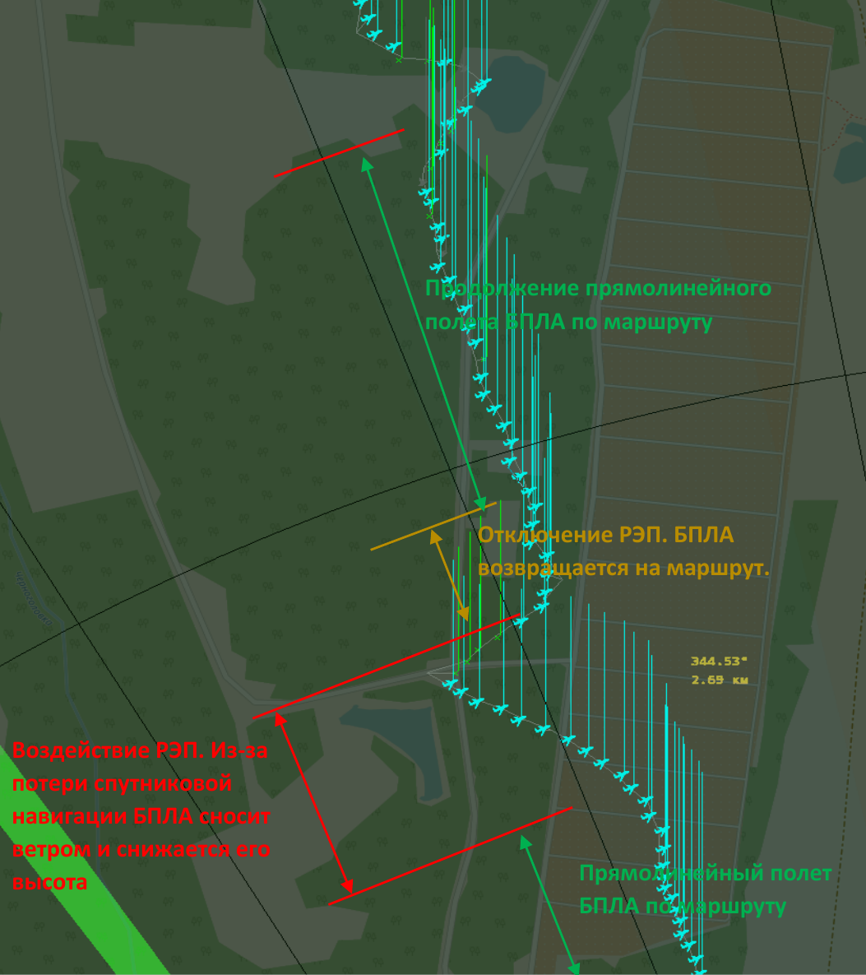
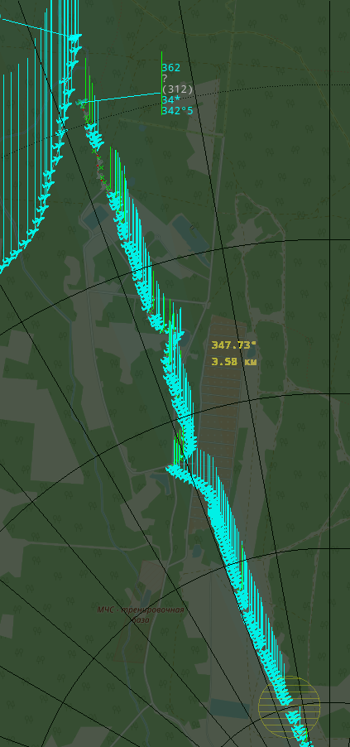
Противодействие БПЛА
9

Slide 18
9
На следующем слайде показан пример противодействия несанкционированным полетам БпЛА.
В эксперименте запускался БпЛА в режиме автопилота (без радиоизлучения в процессе полета) с выполнением прямолинейного полета в «охраняемую зону».
После обнаружения «нарушителя» информационными средствами комплекса при удалении его на расстояние 2700 м от комплекса были включены средства РЭУ с постановкой помех по навигационным каналам. Вследствие потери на борту БпЛА-нарушителя информации о своем местонахождении его начинает «сносить» в сторону от заданной в автопилот программы, что отчетливо наблюдается по данным РЛС.
После отключения воздействия РЭУ и восстановления данных от навигационной системы автопилот БпЛА-нарушителя возвращает полет на заданную траекторию.
Повторная проверка в этом же эксперименте была проведена на удалении 3600м от комплекса.

Slide 19
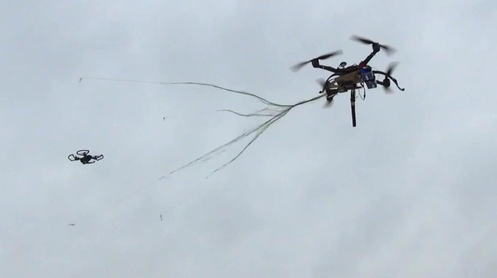
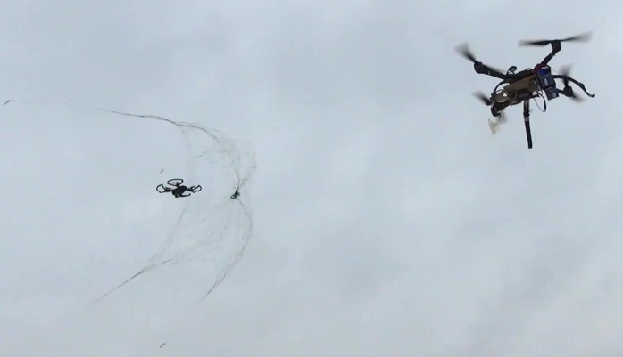
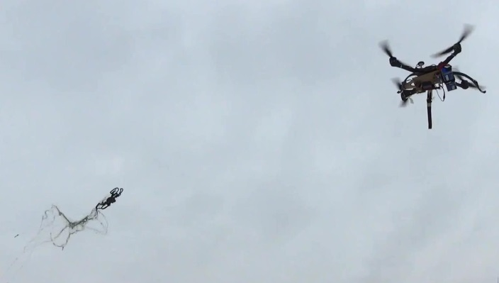
  Возможности взаимодействия с средствами физического противодействия БПЛА
10
Разрабатываемый БПЛА-ПЕРЕХВАТЧИК «Волк-18»
На борту БПЛА-перехватчика размещаются:
Оптико-электронная система.
Модуль с оборудованием типа «выбрасываемая сеть».
Модуль предупреждения о столкновении (опционально).
На борту БПЛА-перехватчика размещаются:
Основные ТТХ:
Д перехвата (в пределах прямой видимости) – до 3 км.
Д макс радиоуправления (при прямой видимости БЛА-перехватчика) – 7 км.
Д действия приборов типа «выбрасываема сеть» – 15 м.
Продолжительность полета – не менее 1 ч.
Максимальная скорость полета – 120 км/ч.
Максимальная скороподъемность - 3 м/с.
Статический потолок – не менее 3000 м.

Slide 20
10
Однако, тенденции развития БпЛА ведут к созданию автопилотов, которые будут способны выполнять устойчивый полет в том числе без использования спутниковой навигации (например, полеты по изображению с бортовых видеокамер).
Кроме того, применение радио-помех в условиях аэропорта может быть затруднительно вследствие большого количества радиоаппаратуры, в том числе критически-важной.
Поэтому в качестве перспективных средств противодействия БпЛА видится применение разрабатываемых различными организациями БпЛА-перехватчиков, гарантирующих противодействие с заданными показателями и не требующих создания помех другим средствам.
В качестве средства поражения, разрабатываемым нашим предприятием перехватчиком, используется выбрасываемая сеть.
Сразу стоит отметить, что пока данные системы находятся на стадии разработки.
При этом по завершении испытаний они легко интегрируются по унифицированным протоколам в комплекс РОСК-1 без доработки аппаратуры комплекса.

Slide 21
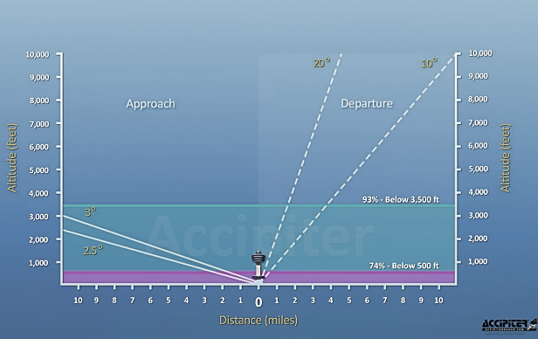
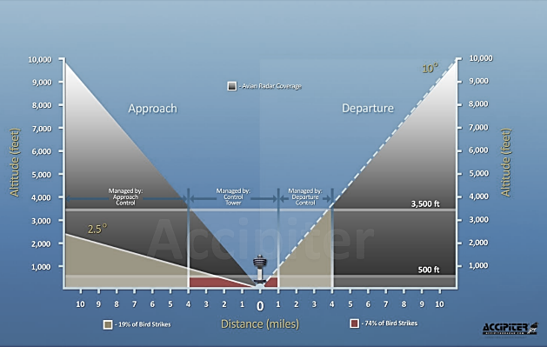
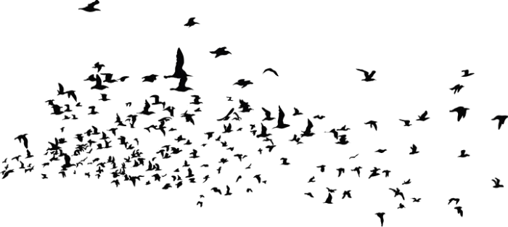

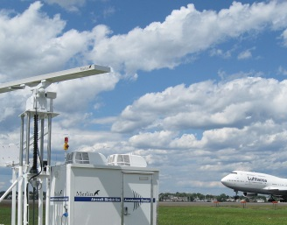
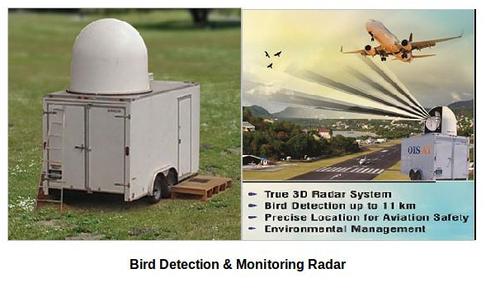

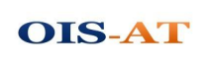
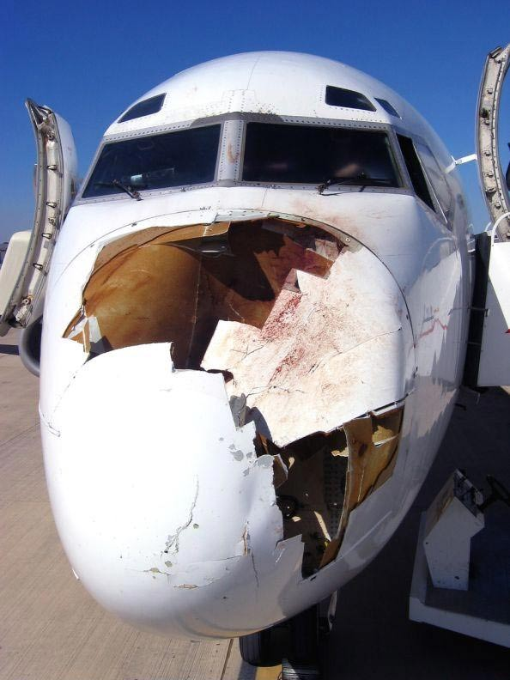
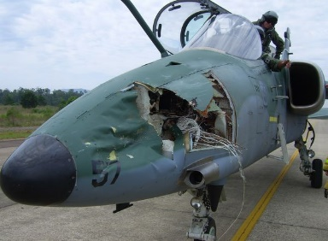
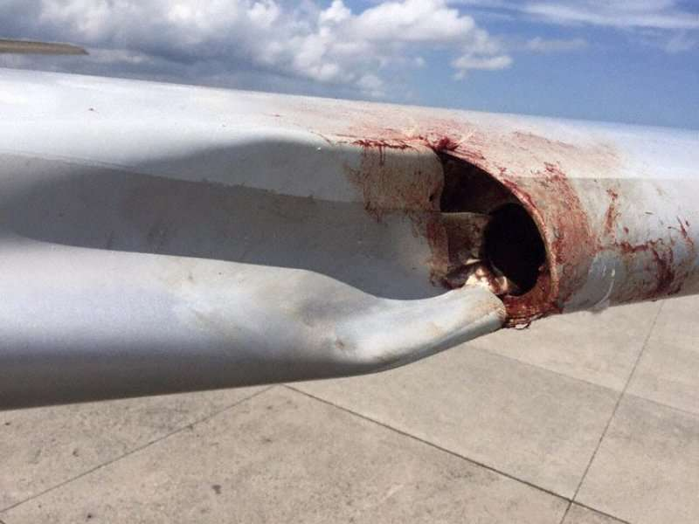
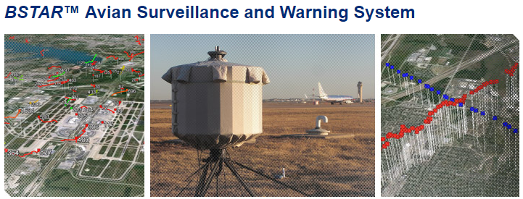
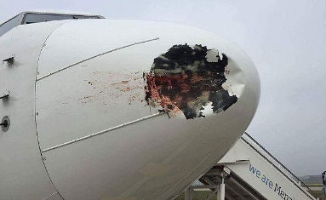
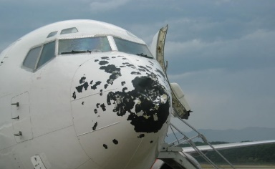
  Оценка орнитологической обстановки комплексом ROSC-1
11
Зона наиболее частых столкновений ВС с птицами в районе аэродрома
Зона, рекомендуемая FAA для обзора орнитологическими локаторами

Slide 22
11
Помимо опасности, исходящей от беспилотной авиации, в последнее время участились случаи происшествий связанных с столкновением судов с птицами.
Особую опасность птицы представляют в зоне взлета и посадки.
Для минимизации подобных рисков и расширения возможностей орнитологических служб Согласно рекомендациям FAA США (федеральное управление гражданской авиации США) гражданские аэропорты оснащаются радиолокационными обзорными орнитологическими системами (AC 150/5220-25 - Airport Avian Radar Systems).
Известны зарубежные системы, обеспечивающие радиолокационный мониторинг орнитологической обстановки (например Merlin, BSTAR).
С учетом последних авиационных инцидентов стоит отметить необходимость оснащения радиолокационными орнитологическими средствами и Российских аэропортов.
Учитывая достигнутые технические характеристики комплекса РОСК-1, его можно использовать качестве основы при создании автоматизированной системы орнитологического мониторинга.

Slide 23
  Требования FAA к орнитологическим РЛС
  (AC 150/5220-25 - Airport Avian Radar Systems)
12
«Стандартная орнитологическая цель» (SAT – standart avian target)
SAT: ЭПР 0,025 м2; Масса 0,5 кг.
1SAT ≈ ворона, 2SAT ≈ утка
Требования к орнитологическим РЛС:
Характеристики ROSC-1:
Зона обнаружения для 1SAT:
Робн – 0.9
Rmax – 2.0 км
Hmax – 300 м
Зона обнаружения для 2SAT:
Робн – 0.75
Rmax – 6.0 км
Hmax – 900 м
Минимальная высота цели – 50 м
Темп обновления информации – 5 с
Точность определения координат:
Дальность – 50 м
Азимут – 1 град.
Угол места – 1 град.
Зона обнаружения для 1SAT:
Робн – 0.9
Rmax – 5.0 км
Hmax – 700 м
Зона обнаружения для 2SAT:
Робн – 0.9
Rmax – 7.0 км
Hmax – 900 м
Минимальная высота цели – 10 м
Темп обновления информации – 2,5 с
Точность определения координат:
Дальность – 5 м
Азимут – 0,2 град.
Угол места – 0,8 град.

Slide 24
12
Так, в ходе разработки РЛС комплекса РОСК-1 специалистами ПАО «НПО «Алмаз» была решена одна из важнейших проблем при работе с малоразмерными малоскоростными объектами: задача автоматической классификации типов целей по данным РЛС. На следующем слайде представлено сравнение основных характеристик комплекса РОСК-1 с требованиями, предъявляемых FAA к орнитологическим РЛС. В качестве типовой используется так называемая стандартная орнитологическая цель (SAT – standart avian target), соответствующая средней вороне весом 0,5 кг.
Параметры обнаружения комплекса РОСК-1 полностью соответствуют предъявляемым требованиям к орнитологическим локаторам, а по ряду показателей двукратно их превосходят.

Slide 25
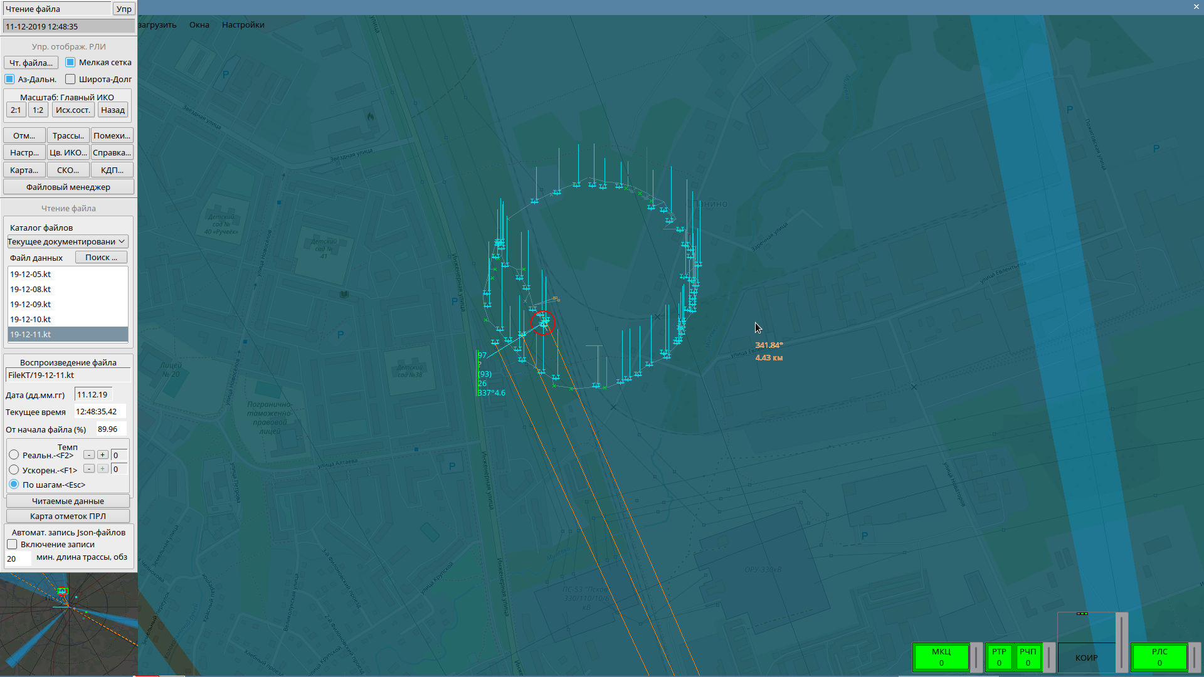
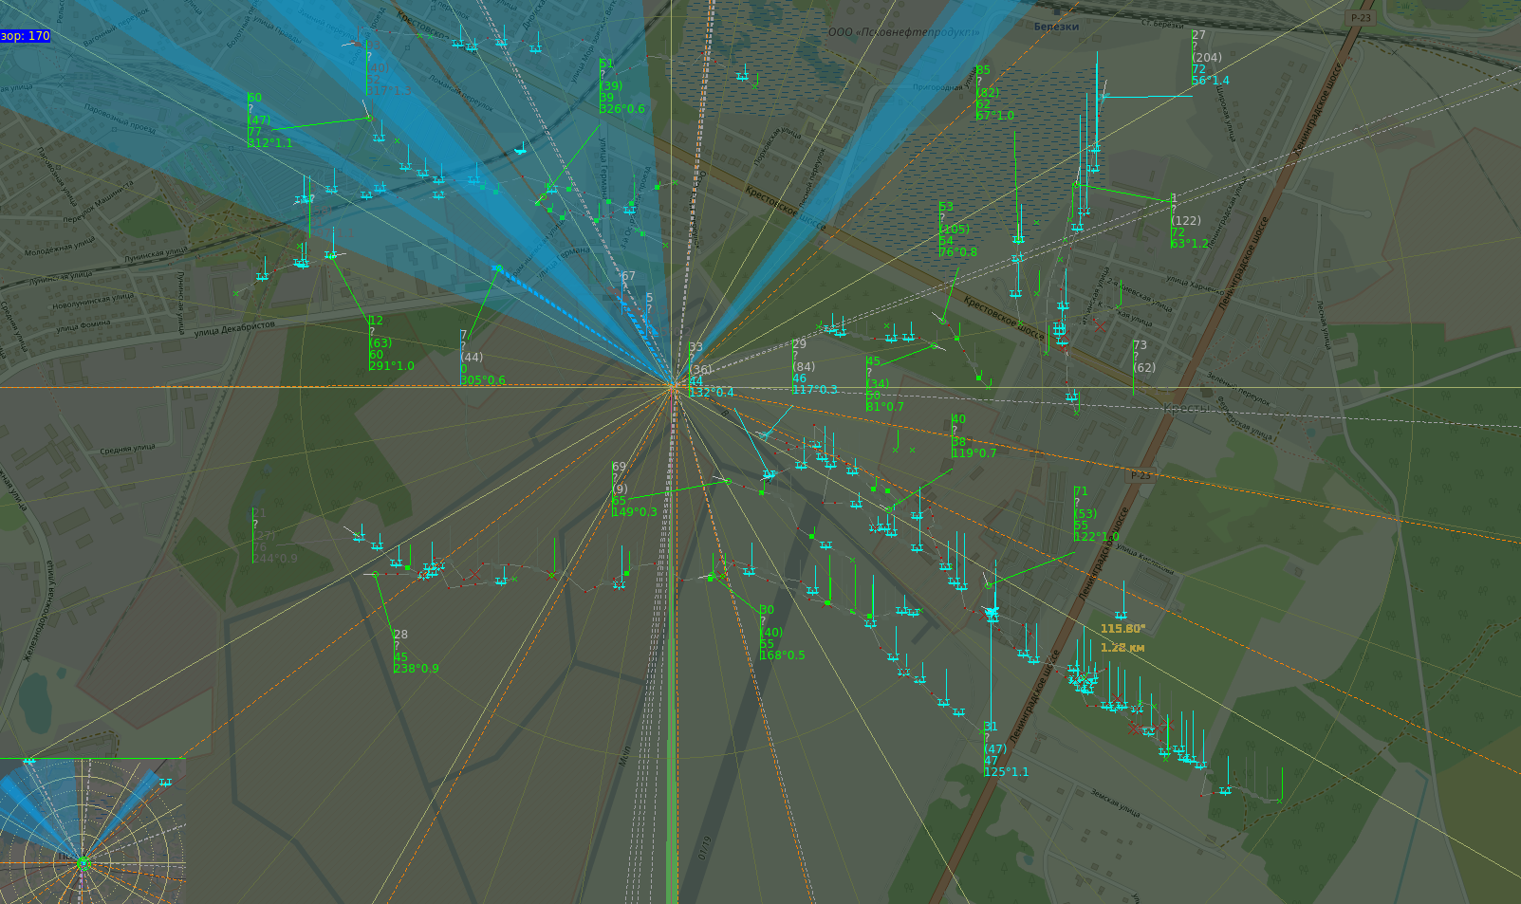
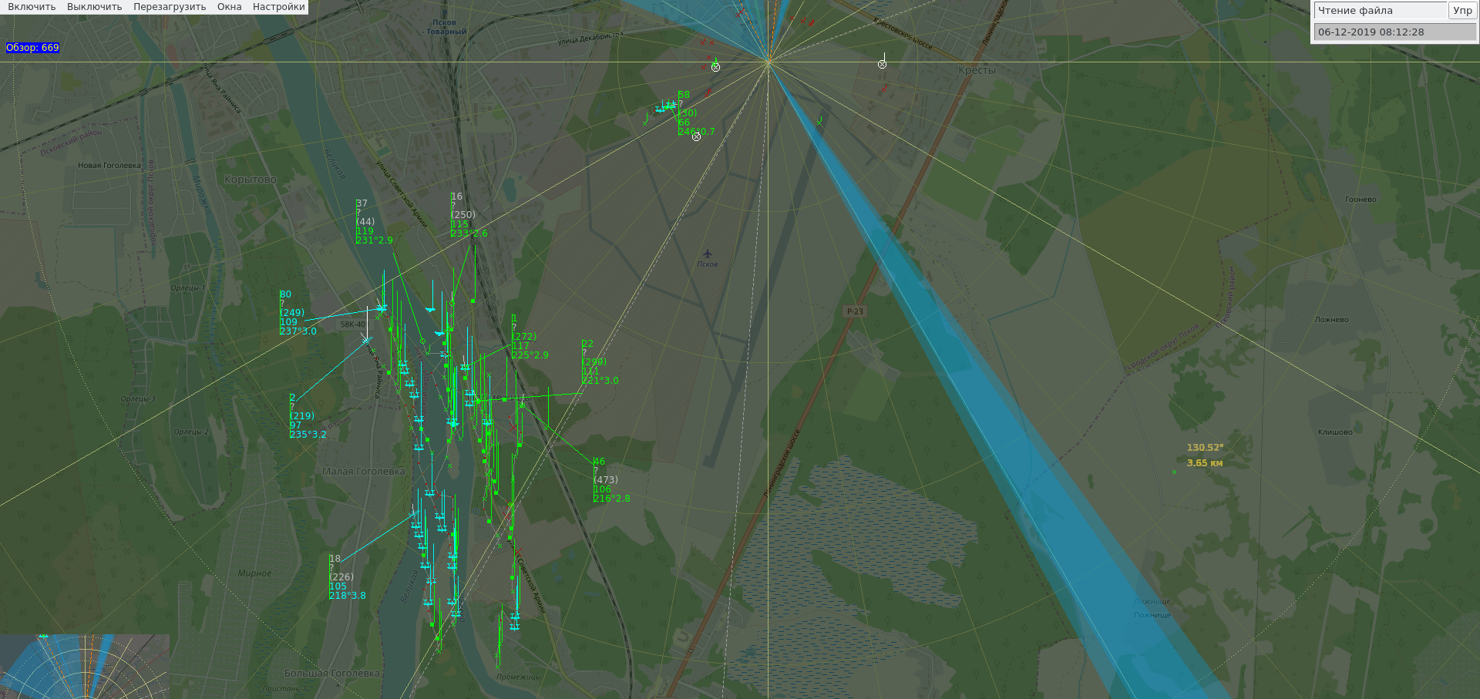
  Примеры работы комплекса в аэропорту г. Псков
  ноябрь 2019
13
Обнаружение и распознавание
БПЛА DJI Phantom на удалении 4,5 км
Наблюдение трасс птиц,
пересекающих ВПП и зону взлета/посадки
Пример наблюдения трасс птиц, в районе р. Великая

Slide 26
13
В ноябре 2019 г. на территории а/п г. Псков была проведена натурная апробация работы комплекса в условиях аэропорта, подтвердившая основные характеристики комплекса в том числе по обеспечению орнитологического мониторинга в районе аэропорта, что подтверждено протоколом проверок.

Slide 27
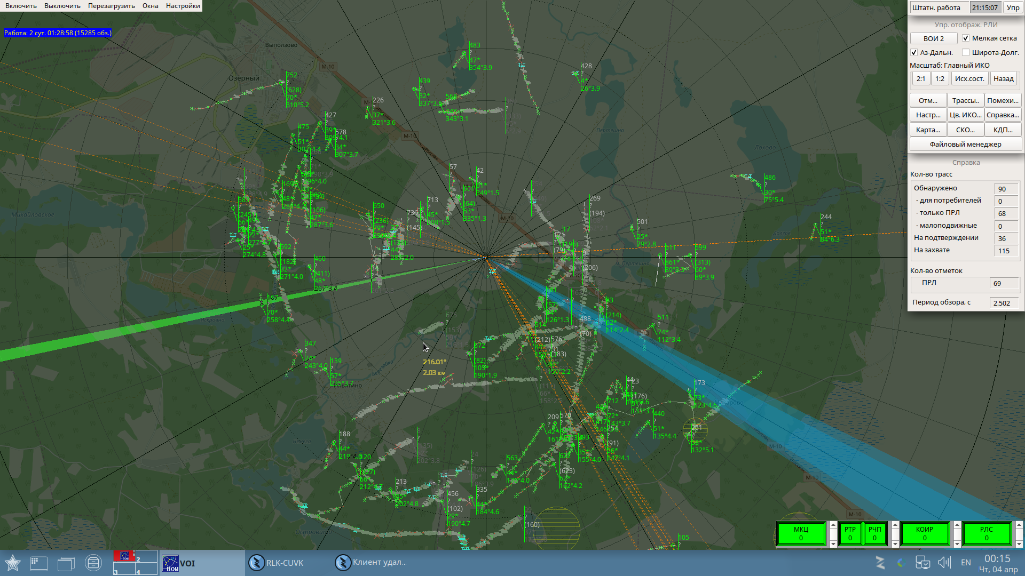
  Пример наблюдения орнитологической обстановки
14
Пример орнитологической обстановки с обнаружением 68 трасс птиц в радиусе 6км
(около н.п. Бологое, апрель 2019 г.)

Slide 28
Это и наблюдение перелетных птиц
(68 трасс в радиусе 6км),
эксперимент проводился в районе н.п. Бологое в апреле 2019 г.
14

Slide 29
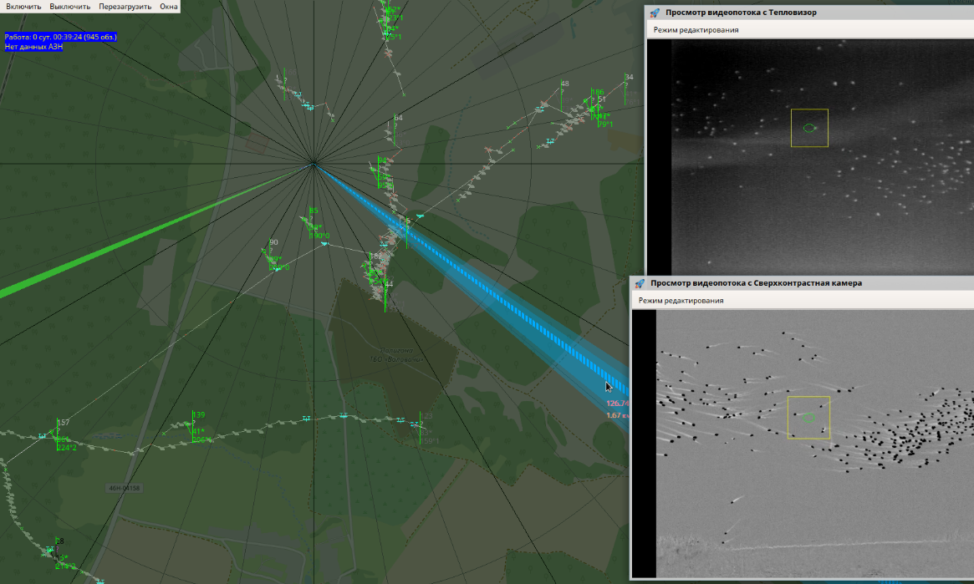
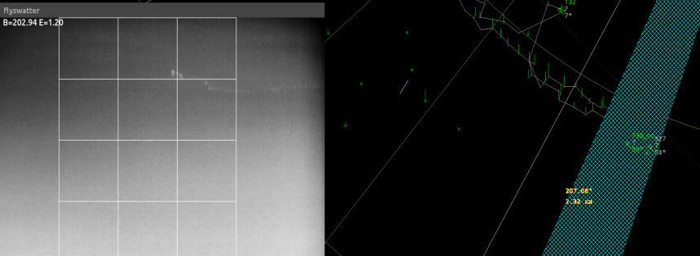
  Пример наблюдения стай птиц
25

Slide 30
И наблюдение большого скопления птиц в районе мест скоплений птиц (мусорных полигонов, кладбищ, парков и т.д.) что важно, например, при строительстве новых объектов вблизи аэропортов (пример Домодедовского кладбища).
район свалки в Коломенском районе Московской области в феврале 2019 г.
15

Slide 31
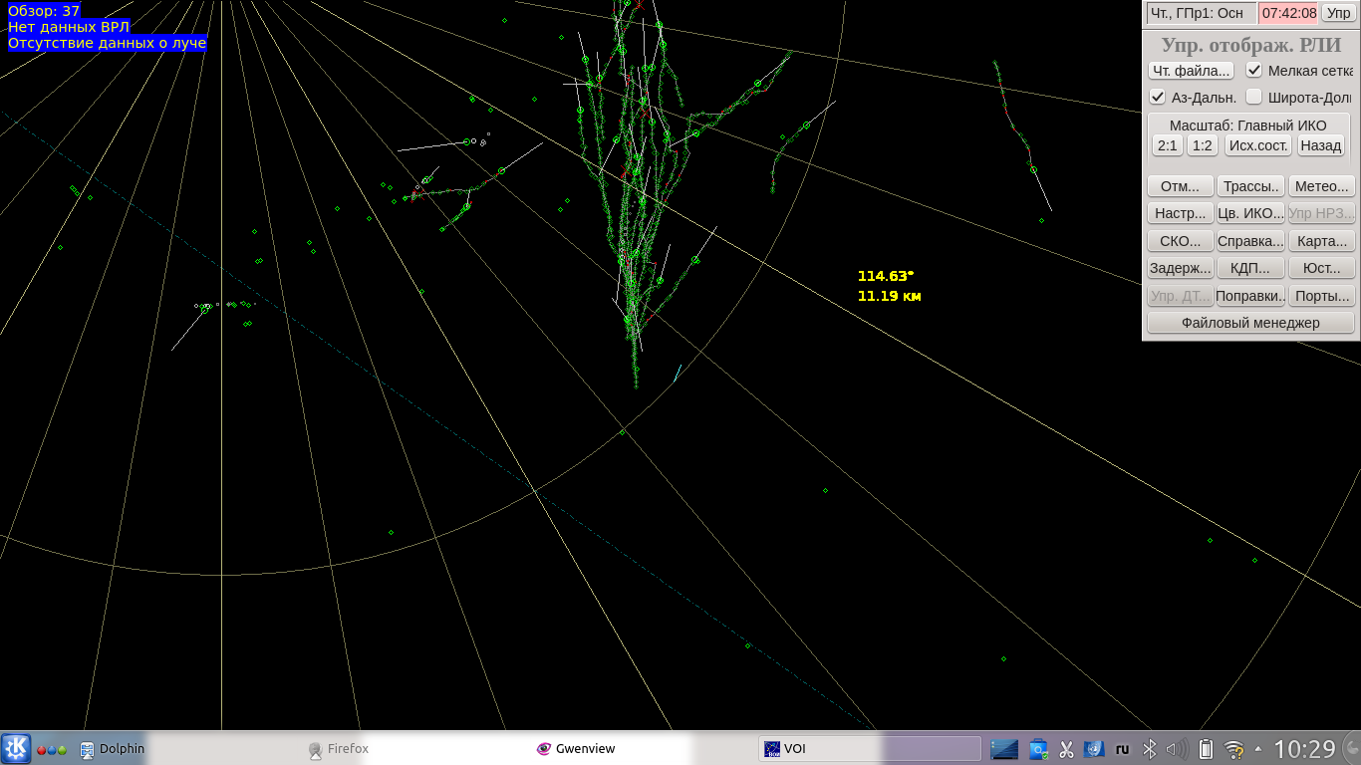
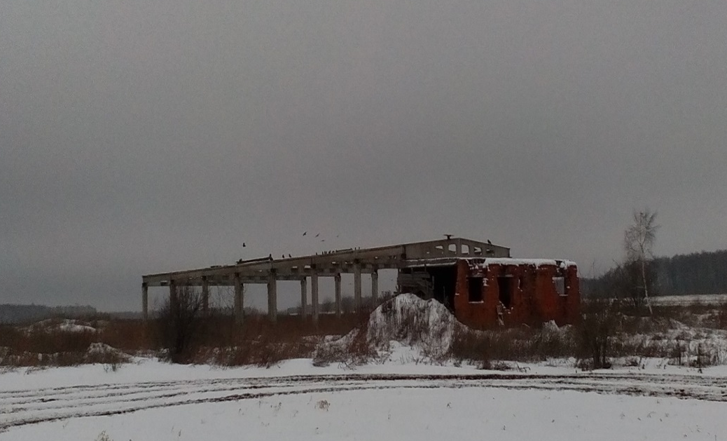
  Пример обнаружения места скопления птиц
16
Недалеко от г. Коломна, МО, март 2018 г.
По данным РЛС обнаружено место концентрации птиц. Утром происходит слет в данную точку, вечером, птицы вылетают из данной точки в разные стороны.
По координатам места концентрации птиц была обнаружена заброшенная ферма и разбросанные по полю удобрения.

Slide 32
И обнаружение мест массового кормления птиц.
по данным натурных работ в Коломенском районе было обнаружено место к которому в утренние часы массово слеталось большое кол-во птиц, а вечером улетали обратно. Осмотр выявленного места показал наличие кормовой базы для птиц (удобрения разбросанные по полю).
16

Slide 33
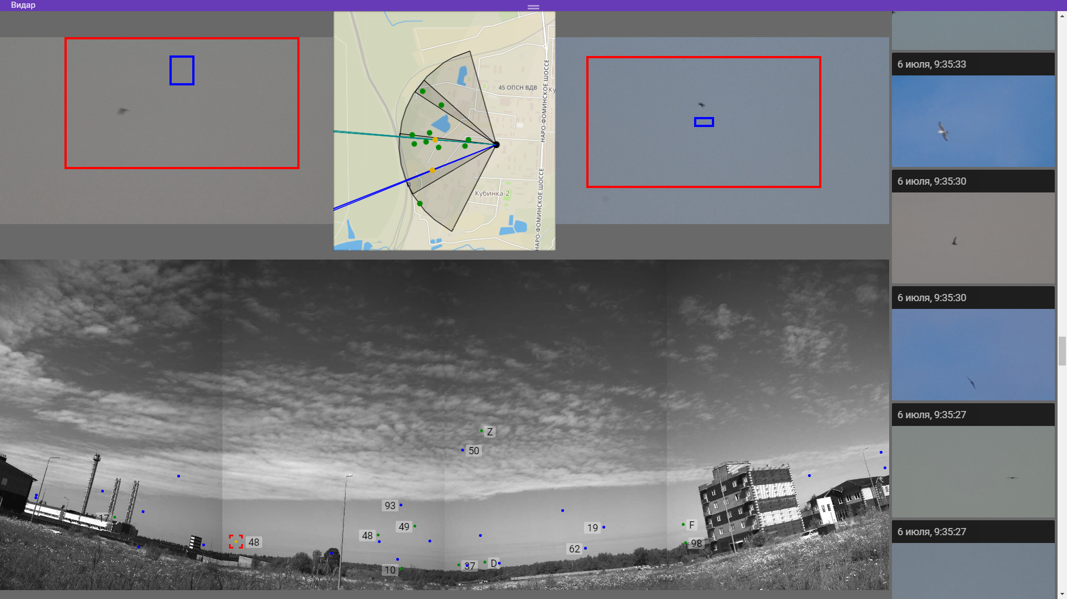
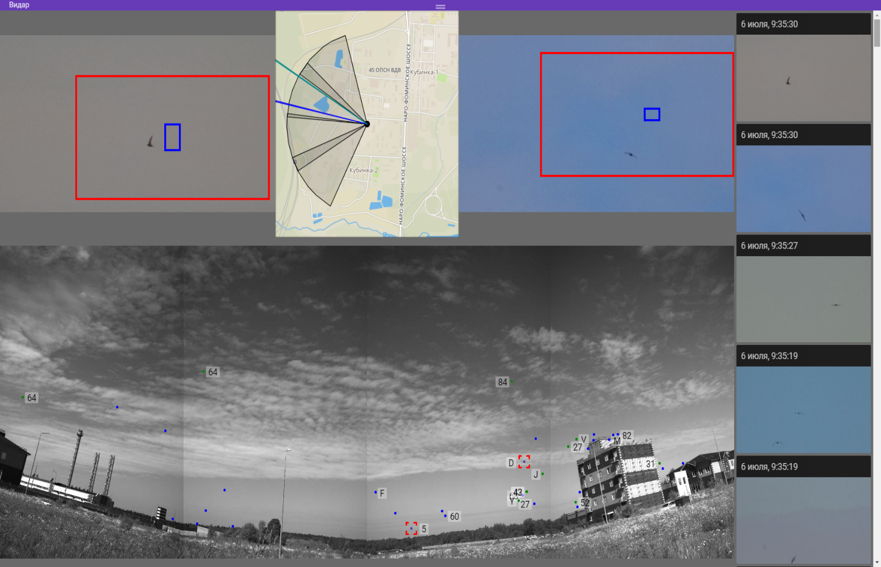
  Пример наблюдения одиночных птиц
17

Slide 34
Стоит отметить, что задача автоматической классификации типов целей успешно решается и обзорными оптическими средствами комплекса РОСК-1, что позволяет использовать их для дополнительного мониторинга ВПП и ближней зоны глиссад.
17

Slide 35
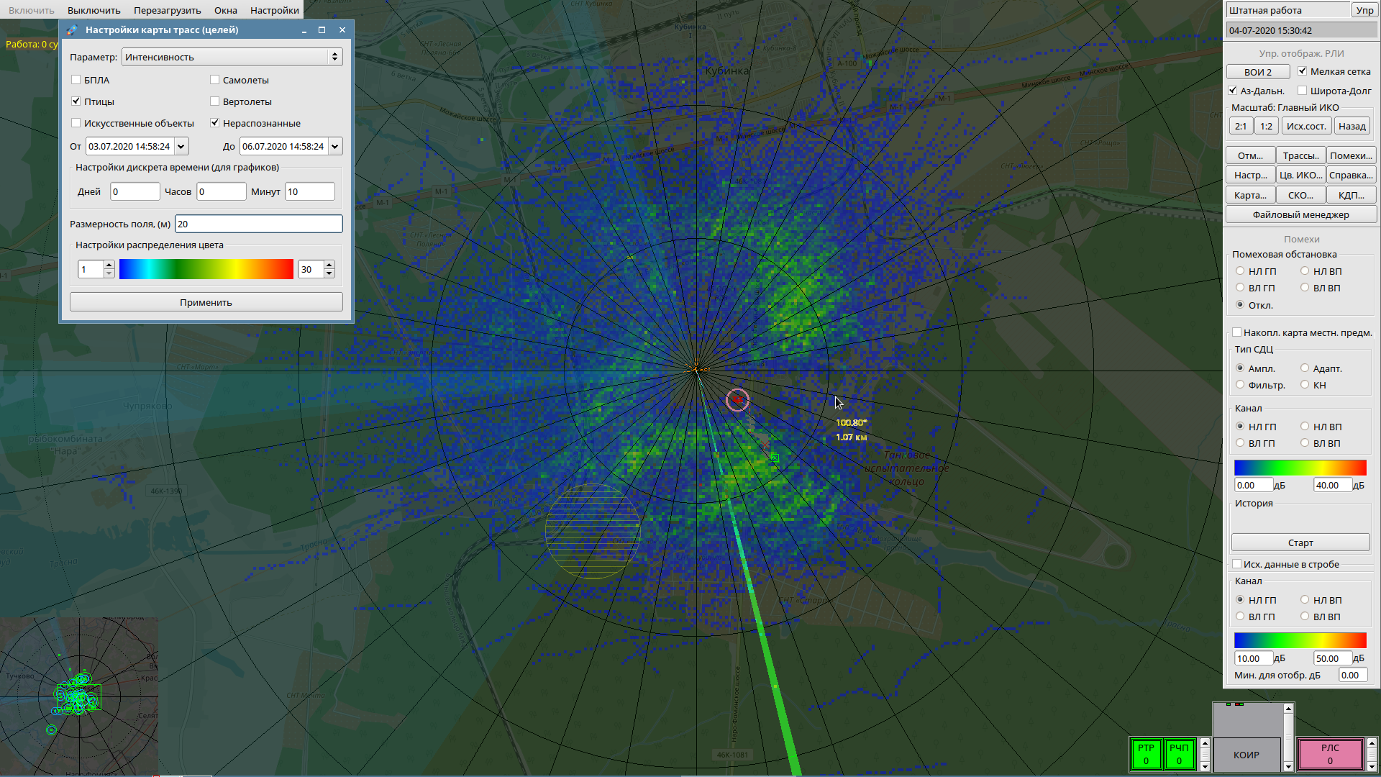
  Статистическая обработка орнитологической информации
18

Slide 36
Дополнительными инструментами при анализе орнитологической обстановки являются результаты автоматической статистической обработки наблюдаемой за выбранный период.
Данные инструменты позволяют наглядно отобразить и проанализировать:
Карту интенсивностей пролетов, по которой можно выявить наиболее распространенные маршруты передвижения птиц и их места обитания.
18

Slide 37
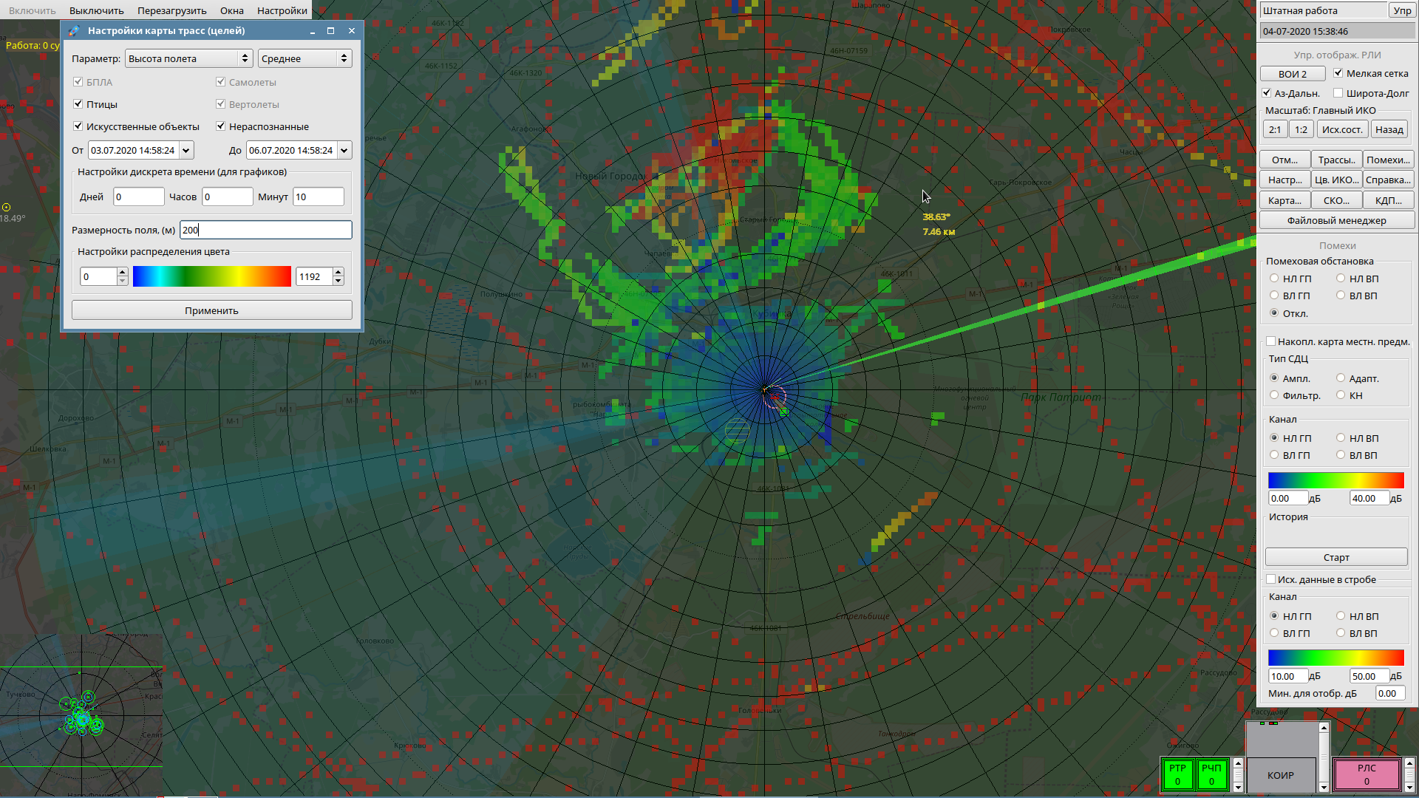
  Статистическая обработка орнитологической информации
19

Slide 38
Карта средних и максимальных высот полета птиц, для оценки возможной опасности для полетов ГА.
И самое главное, РОСК-1 позволяет оперативно выявить обнаружение факта пролета крупных стай птиц (в т.ч. в период массовой миграции) для принятия решений о приостановке/изменения маршрутов полетов.
19

Slide 39

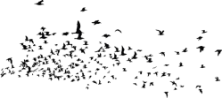




  Взаимодействие с наземными службами
20
ROSC-1
РМО безопасности
РМО орнитолога
Обнаружение миниобъектов (0,5-2м) при помощи РЛС и РТМ
Обнаружение микрообъектов (менее 0,5м) при помощи ОЭС
5-7 км
1,0 км

Slide 40
20
Таким образом, применение комплекса РОСК-1 возможно как для обеспечения защиты от несанкционированных полетов БпЛА, так и для обеспечения мониторинга орнитологической обстановки.
Учитывая модульность системы, состав оборудования для каждого объекта возможно гибко конфигурировать в зависимости от рельефа, сложности и размеров объекта, требований заказчика и др.
Радиолокационные средства и средства радиотехнического мониторинга обеспечивают обнаружение БпЛА и птиц в радиусе до 7 км от места установки.
Для лучшего обеспечения зон обзора над ВПП и рулежными дорожками используются обзорные оптические модули, обеспечивающие обнаружение малоразмерных птиц и БпЛА на удалениях до 1200м.
При этом обеспечивается выдача информации о БпЛА на рабочие места, устанавливаемые в службе безопасности, на рабочие места орнитологической службы. Дополнительно по стандартным протоколам возможно сопряжение с существующими АС УВД.

Slide 41

  Пример оснащения средствами наблюдения
21

Slide 42
21
Пример возможного размещения оборудования в а/п Жуковски показан на следующем слайде.
На здании КДП устанавливается РЛС и ООС.
Дополнительные ООС устанавливаются вдоль ВПП обеспечивая наилучший обзор пространства.

Slide 43
  Схема размещения средств ROSC-1 на объекте
22
СРЕДСТВА РТМ и РЭУ
  Информационные средства (ОЭС, РТМ) размещаются на объекте таким образом, чтобы обеспечить наилучший обзор пространства с минимальными «слепыми» зонами.
  Средства противодействия размещаются на высшей точке объекта для обеспечения покрытия всей территории объекта.
  В центре управления системой (помещении охраны) размещаются рабочие места операторов.
  Для орнитологов выделяется специализированное РМО.

Slide 44
Модульность подсистем комплекса заложена не только в части информационного взаимодействия, но также предполагает, что для работы каждого из модулей (в том числе и РЛС) необходимо обеспечить только подключение электропитания и стандартных линий связи (витая пара или ВОЛС).
Относительно малый вес РЛС (порядка 1000 кг) позволяет устанавливать ее на крыши существующих строений или на быстровозводимых мачтах, не требующих проведения капитального строительства.
Это обеспечивает существенное снижение сложности согласования и уменьшение объемов работ при проектировании и установке оборудования.
22

Slide 45


23
ВЫВОДЫ
Предлагаемая система «ROSC-1» может быть рекомендована для установки в районе аэропортов ГА для решения задач:
обнаружения и сопровождения БПЛА;
обнаружения и противодействия каналам управления БПЛА;
оценки орнитологической обстановки в районе аэропортов ГА;
самостоятельное средство обеспечения радиолокационной информацией на аэродромах малой авиации, где применение традиционных средств УВД экономически не оправдано.

